Slide 1

éducation a la citoyenneté numérique
Vol à l’Alhambra
Mener une enquête pour découvrir les traces numériques
(presque) invisibles que nous laissons
Robo en la Alhambra
Investigar para descubrir las huellas digitales
(casi) invisibles que dejamos

Slide 2
Sommaire
Langue et public :
ESPAGNOL/ Cycle 4 (3ème)
Contexte :
  Cette activité s’inscrit dans le contexte d’une classe de 3ème très motivée et très hétérogène. Le but est de réussir à les mettre tous au travail en fonction via une enquête où chacun peut apporter des informations et trouver des informations car l’enquête est à la fois axée sur le travail linguistique et l’observation pour repérer des indices numériques.
Contexte
Objectifs
Étapes
Résultats et analyse
Outils utilisés
Documents générés par IA
Solution de l’enquête
Conclusion

Slide 3
Objectifs
Objectifs linguistiques
Savoir exprimer l’hypothèse avec le subjonctif (creo que, puede ser que, es posible que…), la certitude (seguro que, fijo que…) et le doute (me parece extraño…
Savoir exclure une idée (no es … porque, no es posible… ya que…)
Savoir justifier une réponse avec des connecteurs de cause et de conséquence
Situer dans le temps (antes, a las 15h20, por la tarde…) et dans l’espace (cerca de, dentro de, …)
Savoir décrire un fait
Apprendre le lexique des réseaux sociaux
Savoir donner des conseils numériques avec l’impératif
Objectif communicatif
Donner du sens à la langue dans une situation concrète
Objectifs citoyens
Développer la citoyenneté numérique par le jeu :
protéger ses données
prendre conscience de ses traces numériques
adopter un comportement plus responsable

Slide 4
Mise en oeuvre
Création d’un scénario de type enquête (librement inspiré du vol du Louvre et de l’article du Monde intitulé « Espions, policiers ou militaires d’élite français trahis par les données publicitaires de leurs téléphones »)
https://www.lemonde.fr/pixels/article/2025/12/10/espions-policiers-ou-militaires-d-elite-francais-trahis-par-les-donnees-publicitaires-de-leurs-smartphones_6656694_4408996.html)

Slide 5
Les étapes
Etape 1 : générer les vidéos qui seront utilisées au cours de l’enquête
Pour générer une vidéo de qualité, il est nécessaire d’utiliser des générateurs de vidéos adaptés à ce que l’on souhaite produire. Dans le cas de cette enquête, je voulais des vidéos réalistes.
J’ai donc eu recours à Gemini Pro, à Canva IA et à Vidnoz IA.
Pour obtenir des vidéos réalistes, il faut des prompts très précis. Ainsi pour générer la vidéo du directeur du musée, j’avais dans un premier temps rédigé le prompt suivant :
Prompt proposé :
La vidéo se déroule dans le palais de Carlos V de l'Alhambra de Grenade. Le directeur prend la parole en espagnol pour expliquer qu'un vol a eu lieu dans le musée. Le directeur porte un costume bleu, une chemise rose et un mouchoir rose dans la poche de sa veste de costume et il a environ 40 ans. Il dit les paroles suivantes: «una pieza de cerámica nazarí desapareció del museo de la Alhambra. Las autoridades piden ayuda al público. Si alguien vio algo raro o una persona sospechosa este 15 de diciembre, que nos lo diga. Buscad las pruebas en los documentos para descubrir quién robó esta pieza histórica de mucho valor. Muchas gracias”.
Le résultat obtenu n’étant pas satisfaisant, j’ai demandé à Chat GPT de modifier et d’optimiser mon prompt afin d’obtenir un résultat beaucoup plus réaliste.

Slide 6
Prompt optimisé par Chat GPT :
*"Une vidéo réaliste se déroule dans le Patio Circular du Palais de Charles Quint (Carlos V) à l'Alhambra de Grenade, un lieu historique aux murs de pierre dorée et aux colonnes imposantes. L’éclairage est naturel, avec une lumière douce filtrant à travers les fenêtres hautes, créant des ombres subtiles sur les murs. On entend en fond un léger écho, typique des espaces vastes et semi-ouverts.
Un homme d’environ 40 ans, directeur du musée, se tient debout devant un pupitre en bois sombre. Il porte un costume bleu marine bien coupé, une chemise rose pâle, et un mouchoir rose assorti soigneusement plié dans la poche de sa veste. Ses cheveux sont coiffés avec élégance, légèrement grisonnants sur les tempes, et il a une expression sérieuse mais calme, avec un léger froncement de sourcils qui trahit son inquiétude.
Il s’adresse à un public invisible (caméra subjective ou plan large suggérant des journalistes et des employés) en espagnol, avec un ton professionnel mais légèrement tendu, comme s’il annonçait une mauvaise nouvelle tout en essayant de garder son sang-froid. Sa voix est claire, posée, avec une intonation andalouse subtile.
Ses paroles (prononcées avec une diction impeccable) : « Buenas tardes a todos. Lamentablemente, debo informarles que una pieza de cerámica nazarí del siglo XIV ha desaparecido del museo de la Alhambra. Las autoridades, en colaboración con la policía local, piden la ayuda del público. Si alguien presenció algo inusual o vio a una persona sospechosa este pasado 15 de diciembre, por favor, pónganse en contacto con nosotros. Revisen los registros y documentos disponibles para encontrar pistas sobre quién pudo robar esta pieza de incalculable valor histórico. Muchas gracias por su colaboración. »

Slide 7
Détails supplémentaires pour le réalisme :
Le directeur consulte brièvement des notes sur le pupitre avant de parler, comme s’il vérifiait ses mots.
Il marque une pause après « 15 de diciembre », comme pour souligner l’importance de la date.
À la fin, il hoche légèrement la tête en signe de gratitude, puis se tourne pour discuter avec un collaborateur hors champ.
En arrière-plan, on aperçoit des vitrines du musée et des objets exposés (céramiques, motifs géométriques nazaris), ainsi qu’un panneau discret indiquant « Sala de la Cerámica Nazarí ».
La vidéo se termine sur un plan serré de ses mains posées sur le pupitre, symbolisant la gravité de la situation."*
Le résultat obtenu n’a absolument rien à voir avec la demande mais reste néanmoins tout à fait utilisable comme indice dans l’enquête. La vidéo sera conservée mais à une tout autre fin.
Pour obtenir la vidéo que je souhaitais, j’ai utilisé Vidnoz IA qui propose des modèles et surtout la possibilité de faire des vidéos de plus de 8 secondes. Il était alors beaucoup plus simple de construire la vidéo à partir d’un modèle de journal télévisé pour annonce le vol.

Slide 8
Etape 2 : construire le canevas de l’enquête.
L’idée était alors de suivre la logique d’une enquête avec des personnages qui se trouvent dans des lieux différents mais dans notre cas, ce ne sont pas des objets qui servent d’indices mais des traces numériques, techniques et humaines que j’ai choisies d’attribuer à mes personnages. J’ai sollicité l’IA pour savoir quelles traces étaient le plus laissées par les adolescents. J’ai obtenu la réponse suivante :
⭐ Erreurs fréquentes des adolescents dans le monde numérique
1. Partager trop d’informations personnelles
Nom de famille, adresse, école, numéro de téléphone.
Publier en temps réel des photos indiquant où ils se trouvent.
2. Utiliser des mots de passe faibles ou réutilisés
Mots de passe très courts ou simples : 1234, password, qwerty.
Même mot de passe pour plusieurs comptes.
Ne pas activer la vérification en deux étapes.
3. Accepter des demandes d’amis de personnes inconnues
Ajouter des inconnus qui peuvent être malintentionnés.
Tomber dans des profils faux (catfishing).
4. Croire et partager des fake news ou rumeurs
Ne pas vérifier la source.
Partager rapidement par impulsion sans réfléchir.
5. Se connecter à des Wi-Fi publics non sécurisés
Accès à leurs données par des tiers.
Télécharger des fichiers risqués.
J’ai ensuite sélectionné les traces que je pouvais facilement trouver sur internet
ou reconstituer dans des documents.
6. Télécharger illégalement ou cliquer sur des liens douteux
Piratage, virus, malwares.
Arnaques qui imitent les vrais services (phishing).
7. Publier des photos ou vidéos compromettantes
Sans penser aux conséquences futures.
Sans autorisation des autres personnes présentes sur la photo.
8. Ne pas lire les paramètres de confidentialité
Profils complètement publics.
Données partagées automatiquement avec des entreprises.
9. Harceler ou être harcelé en ligne sans demander d’aide
Cyberintimidation sous-estimée.
Ne pas signaler les comportements abusifs.
10. Passer trop de temps devant les écrans
Difficulté de concentration.
Troubles du sommeil.
Création de dépendances par les algorithmes.
11. Croire que “supprimer = disparaître”
Les contenus restent souvent stockés sur des serveurs.
Quelqu’un peut avoir déjà fait une capture d’écran.

Slide 9
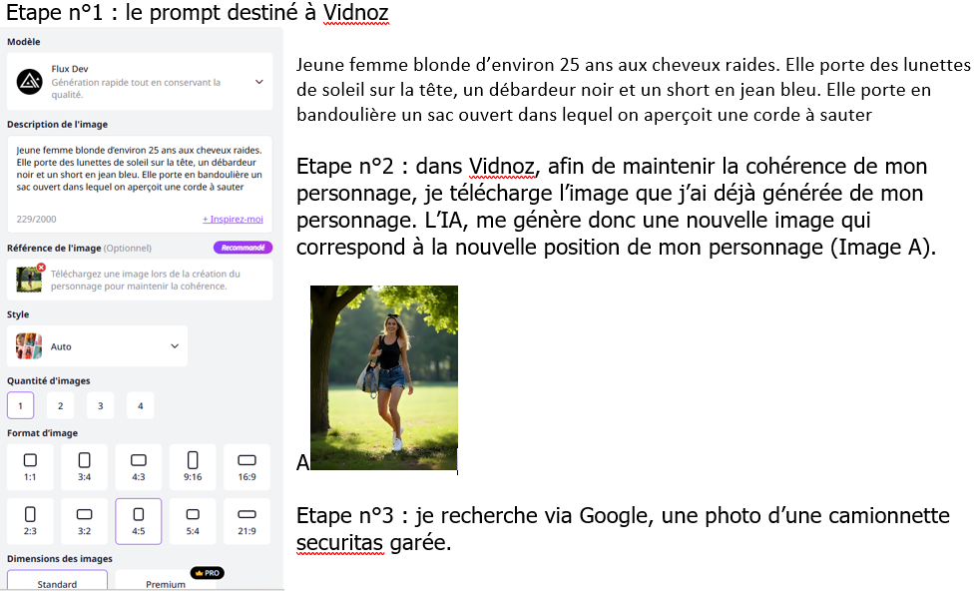
Etape 3 : recréer les documents à partir de documents réels (story, publication, post, real, carroussel…)
Cette étape est fastidieuse car les prompts doivent être très précis car le risque est de ne pas obtenir le décor attendu. Ainsi lorsque mon personnage María lance le défi Tik Tok de sauter à la corde devant le palais de Carlos V à l’Alhambra ( c’est ce palais qui abrite le musée de l’Alhambra où a lieu le vol supposé de la céramique nazarí). Comme il est très difficile d’obtenir une photo réaliste avec l’IA, j’ai choisi de décomposer les images grâce à Canva et à Vidnoz afin d’obtenir une photo porteuse d’un indice de l’enquête. Les étapes suivies sont donc les suivantes :

Slide 10
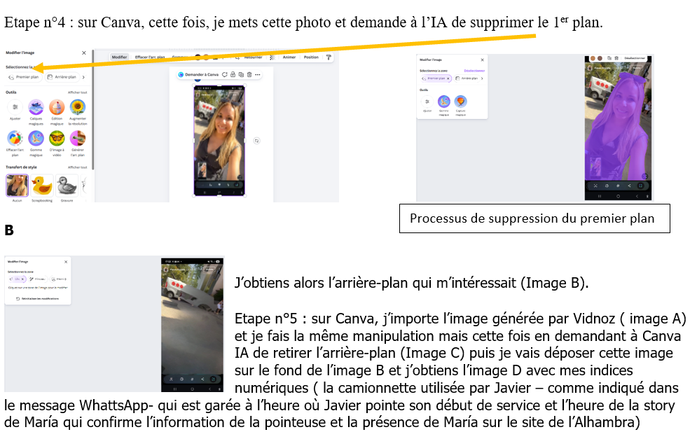

Slide 11
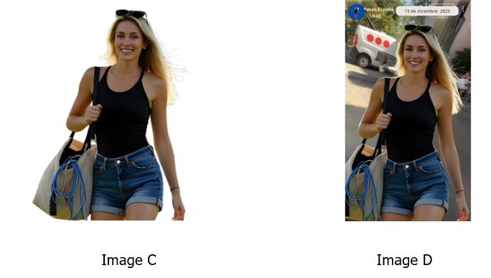
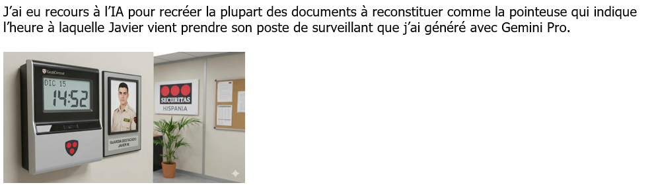

Slide 12
Etape 4 : constitution des pochettes avec les indices
Avant toute chose, il faut préparer les pochettes avec les indices en les répartissant de façon à avoir un indice par personnage dans chaque pochette et un indice dit « neutre ».
Ainsi,
la pochette n°1 contiendra les indices suivants :
Tik Tok de María qui saute à la corde
Historique de recherche Google de Carlos
Billet d’entrée aux palais nazarís de Guadalupe
Le mot de passe de Javier laissé sur un post-it
La légende du vol des céramiques
la pochette n°2 contiendra :
la connexion Wi-Fi de María
la story du couple mexicain Guadalupe et Martín
la météo à Grenade
la géolocalisation de Carlos
la plainte de Javier

Slide 13
la pochette n°3 contiendra :
le selfie de María avec son sac contenant la corde et la voiture de sécurité dans le fond
la story de Carlos avec son sac à dos dans le palais de Carlos V
le plan de la cité palatiale de l’Alhambra
le badge de sécurité de Javier
le selfie du couple mexicain dans le quartier de l’Albaycín
la pochette n°4 contiendra :
la pointeuse de Javier
la story de Carlos dans le patio de Arrayanes
las normas de la Alhambra
la géolocalisation de María
le post Insta de Martín dans le patio de los leones
la pochette n°5 contiendra
le graffiti sur le mur de l’Albaycín
la vidéo du directeur de l’Alhambra
le WhattsApp de Javier
Wall pop de Carlos
story Insta de María
la géolocalisation du couple de mexicain
Les 5 pochettes sont constituées selon cette logique afin que chaque groupe
d’enquêteurs aient de quoi alimenter l’étape du croisement des informations.

Slide 14
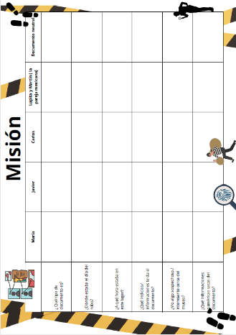
Etape 5 : Déroulement du jeu en classe
Introduction du jeu en expliquant aux élèves qu’ils vont devoir mener une enquête par groupes (il faut 5 groupes par classe)
Lancer la vidéo du faux journal télévisé puis leur demander quelle est leur mission. Les élèves rédigeront leur mission dans leur cahier comme une trace écrite.
Distribuer les 5 pochettes avec les lots d’indices (une pochette par groupe). Il s’agira alors d’expliquer aux élèves que chaque pochette contient 5 indices, une ligne temporelle et un tableau de mission à compléter)
Chaque groupe ne voit donc que le contenu de sa pochette.
Bien leur préciser qu’ils n’ont pas le droit de chercher à obtenir des indices chez les autres
groupes et que le partage d’informations se fera UNIQUEMENT pendant l’étape du
croisement des données.
Pendant que les élèves découvrent le contenu de leur pochette et commencent à compléter le tableau de mission, il est possible de passer une vidéo touristique de l’Alhambra (le choix est vaste sur internet) ou de faire un diaporama qui tourne en continu avec des vues de l’Alhambra. Mon choix s’est porté sur cette vidéo : https://www.youtube.com/watch?v=qgPI4rt860Y&t=44s
Une fois qu’ils auront complété la fiche Mission, on passe à l’étape de croisement des données en langue étrangère. Dans un premier temps, je projette la ligne temporelle au tableau et on la complète tous ensemble heure / heure en précisant qui était où. Ensuite, l’enseignant qui aura pris soin de guider la discussion en posant des questions pour vérifier qu’ils ont bien trouver leurs indices et bien compris leurs documents, posera des questions du type :
    Quelles sont les preuves les plus importantes ?
    Qui est le suspect ?
Les élèves doivent discuter ensemble pour savoir qui est le suspect idéal et justifier leur choix en
s’appuyant sur 3 preuves minimum.

Slide 15
Etape 6 : Discussion sur les traces numériques et le comportement responsable
Le professeur mène la discussion en questionnant les élèves sur les informations qui leur ont permis de trouver qui est le suspect.
Ici, le suspect est Carlos car il est géolocalisé à l’Alhambra à l’heure du vol, il a fait des recherches Google suspectes, il a publié des story dans le laps de temps, il possède un sac à dos pourtant interdit, il a envoyé un message privé compromettant
Le professeur pointe du doigts les traces numériques qui sont visibles et exploitables qui révèlent des informations personnelles d’où l’importance de réfléchir avant de publier. Il y a aussi les traces numériques « invisibles » comme les connexions wifi automatiques (les habitudes, lieu de résidence, loisirs, les géolocalisations très précises et l’historiques des endroits visités, les heures de connexions, etc…
Etape 7 : Comment te protéger ?
Rédige 3 conseils à donner à tes amis en utilisant le subjonctif présent
Exemples : Es importante que desactives tu Wi-Fi cuando no es necesario.
Es imprescindible que evites usar el Wi-Fi público ya que no es seguro.

Slide 16





Outils utilisés

Slide 17
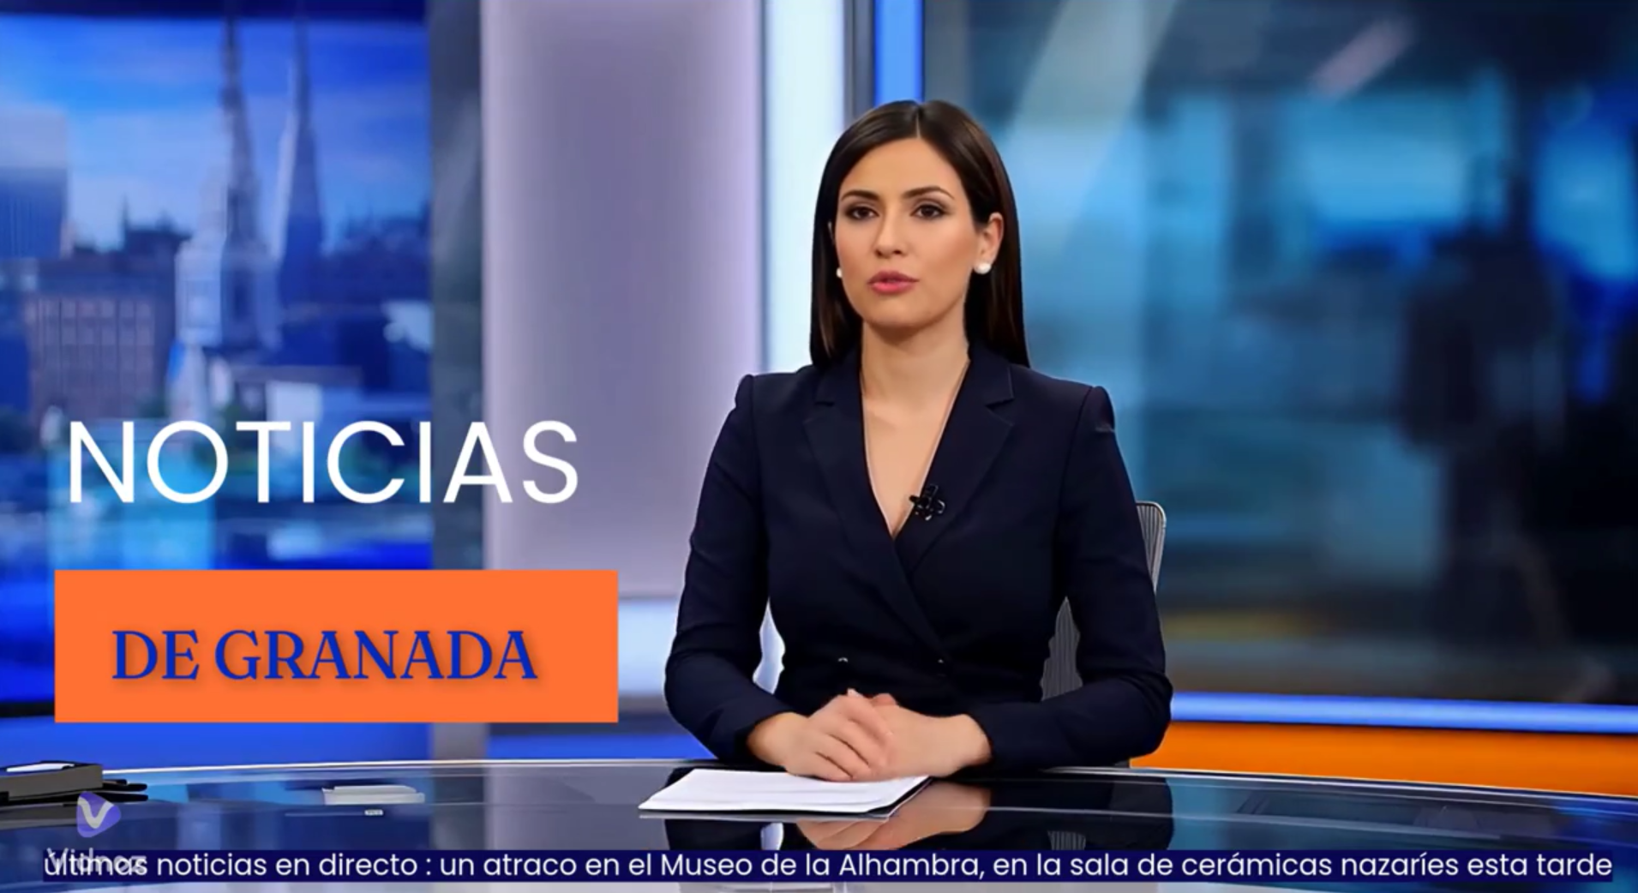
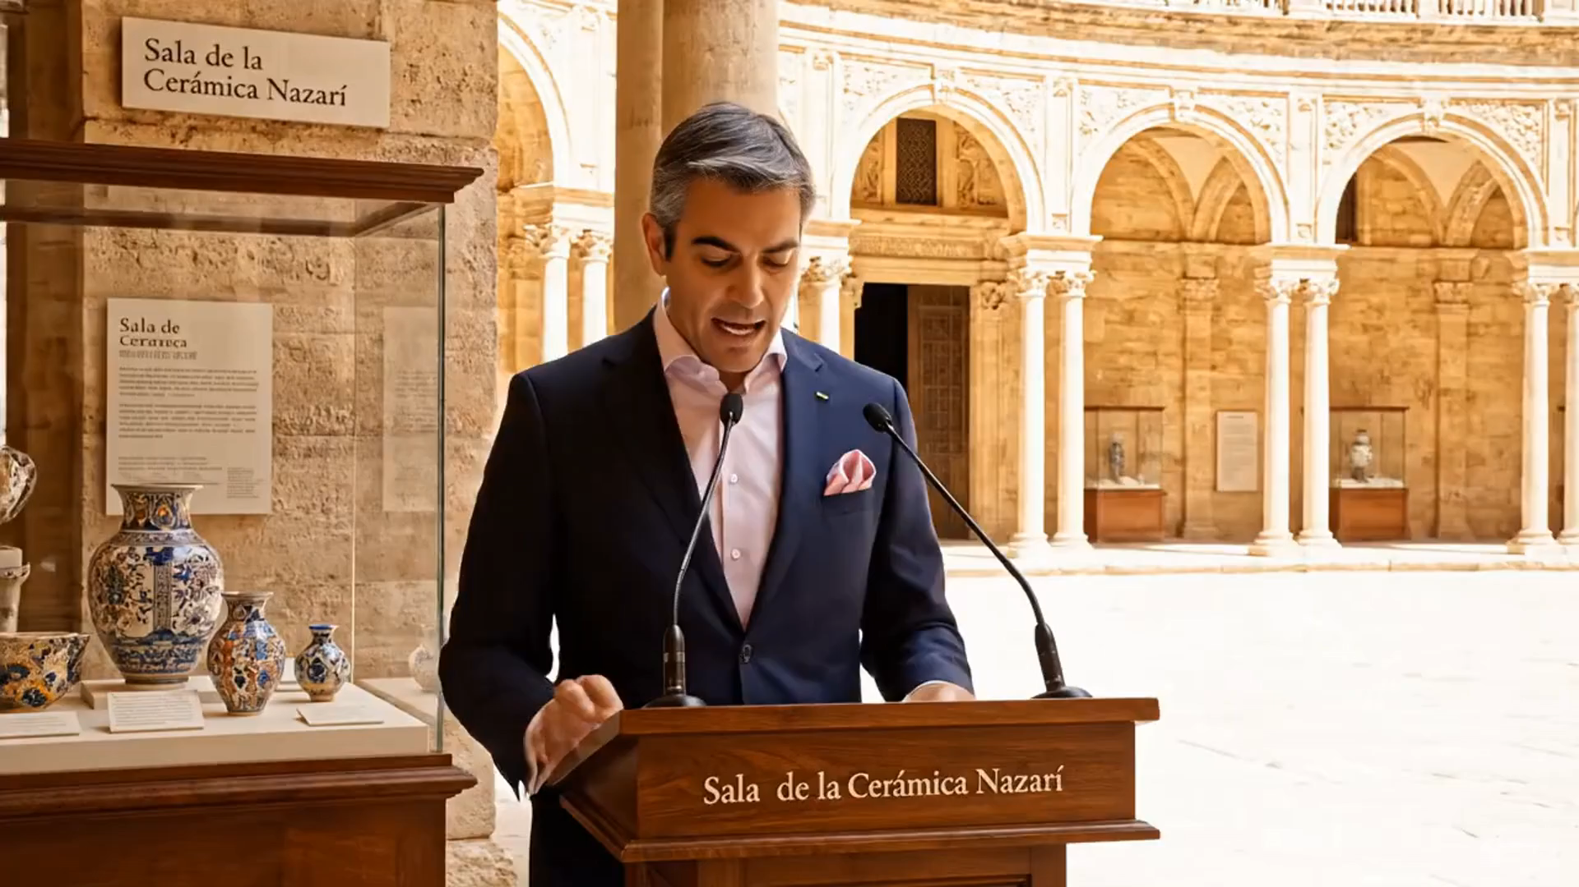

Les documents générés pour réaliser cette enquête

Slide 18
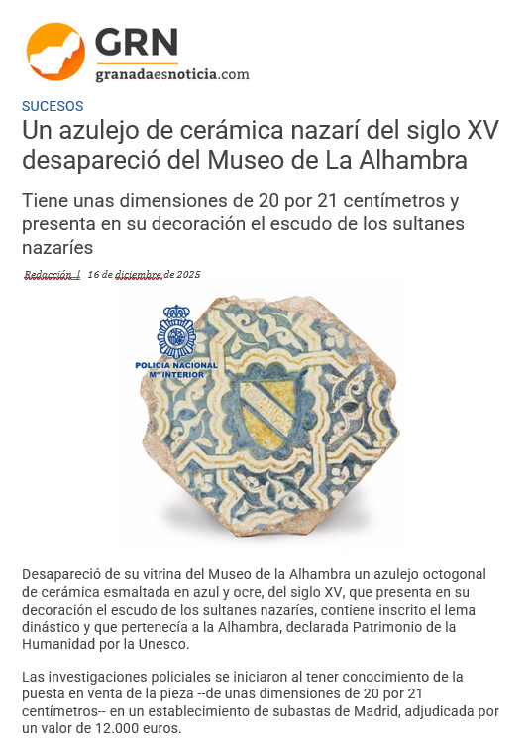

Slide 19
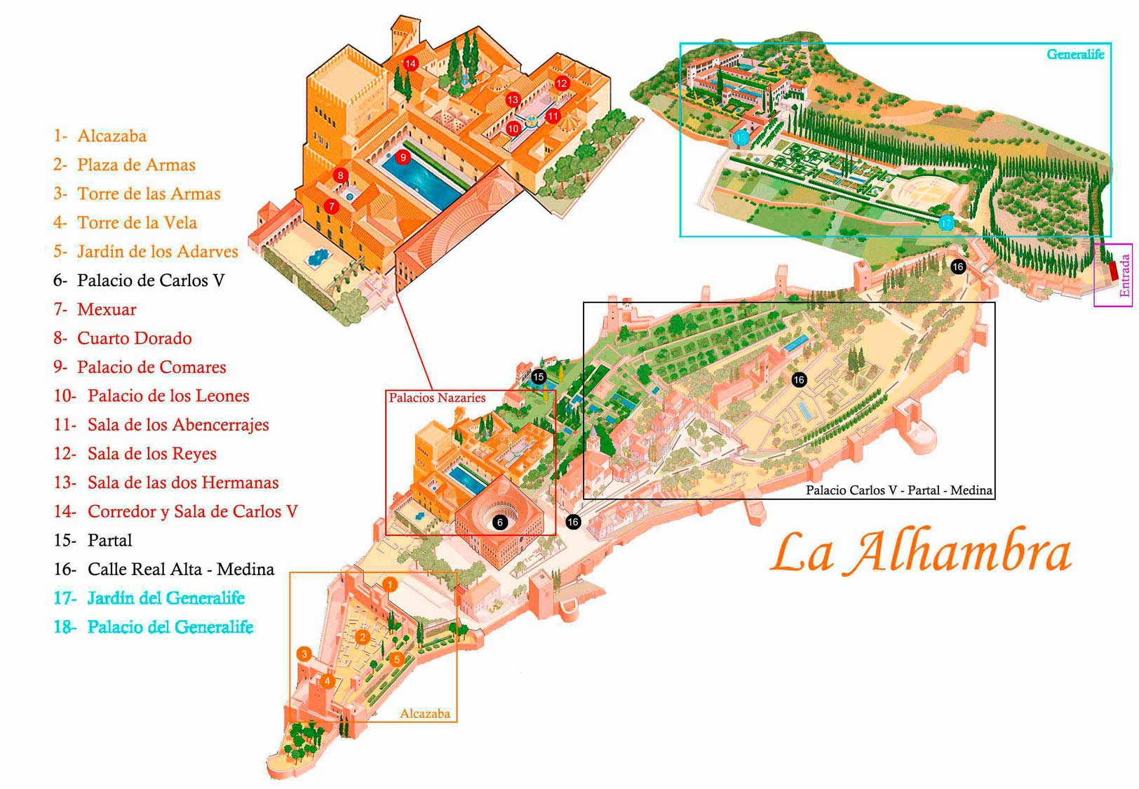

Slide 21
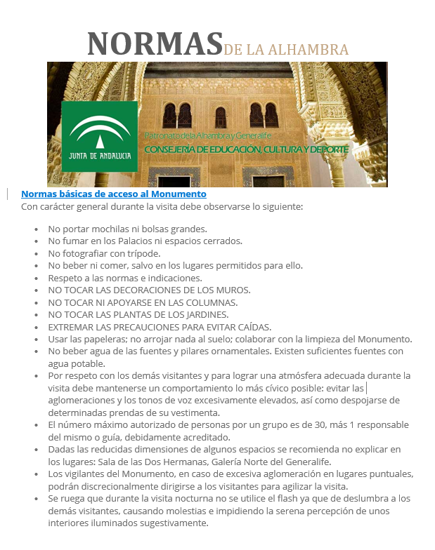

Slide 22
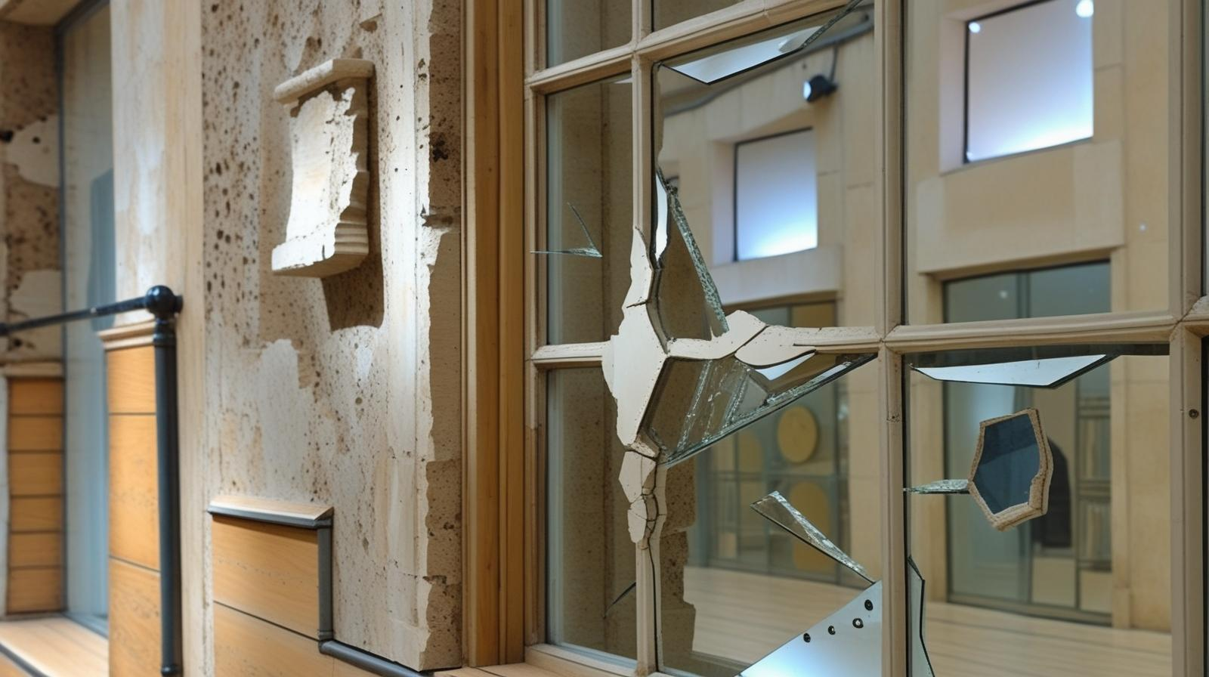

Slide 23


Slide 24
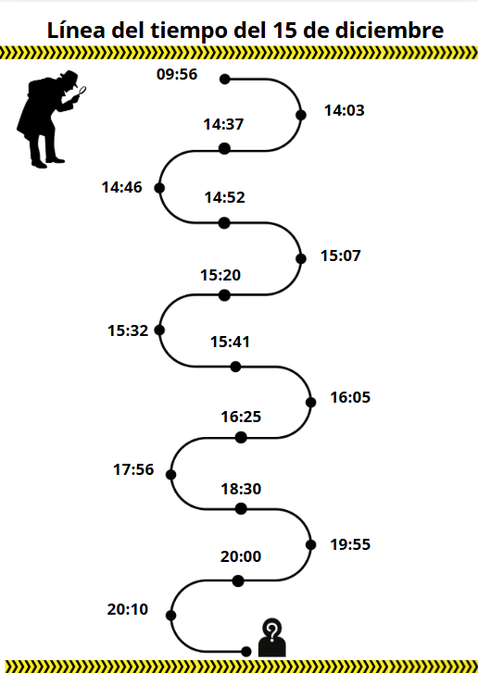

Slide 25
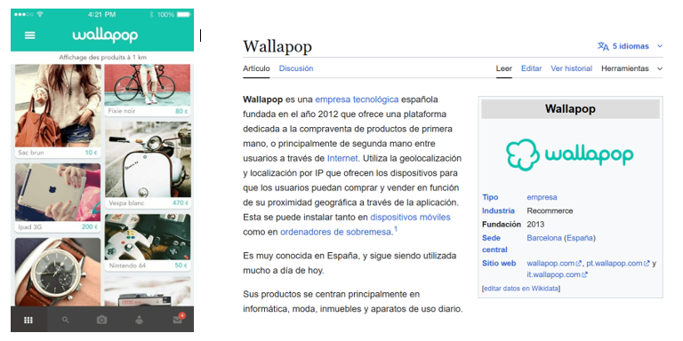

Slide 26
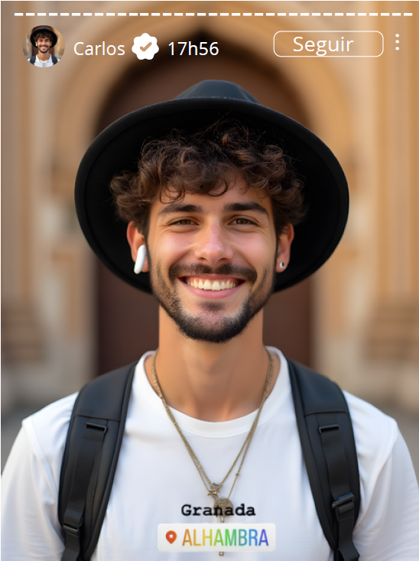

Slide 27
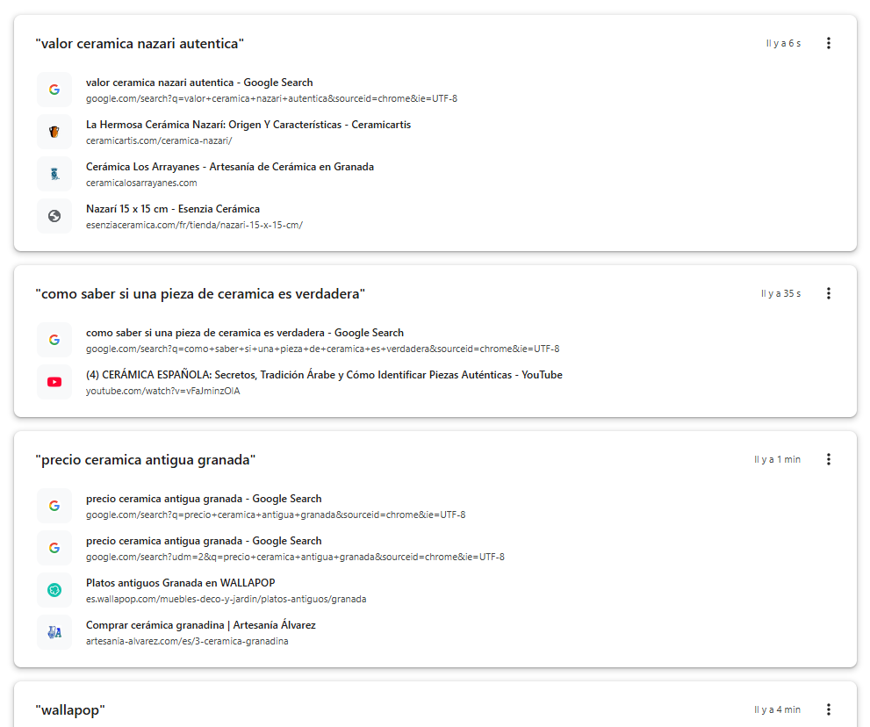
Historial Google de Carlos

Slide 28
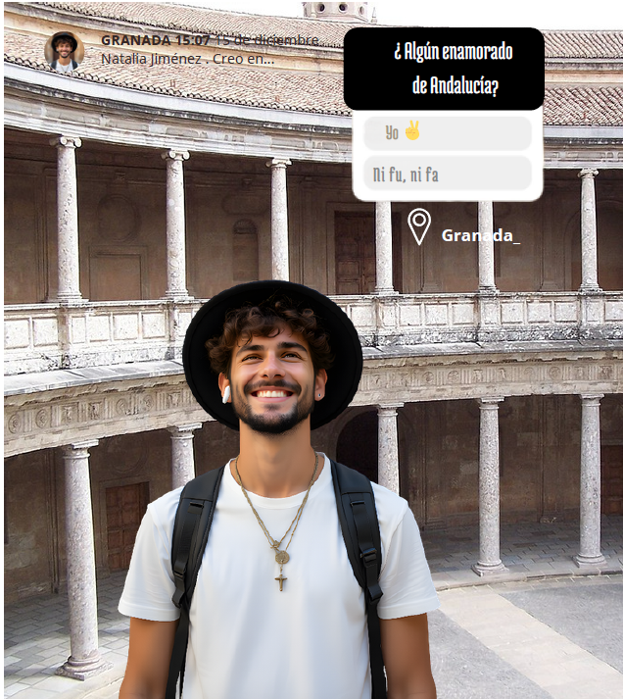

Slide 29
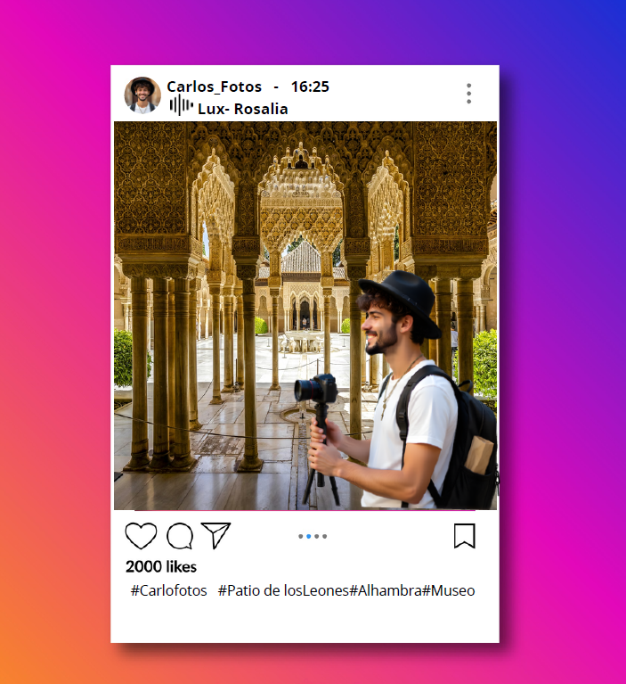

Slide 30
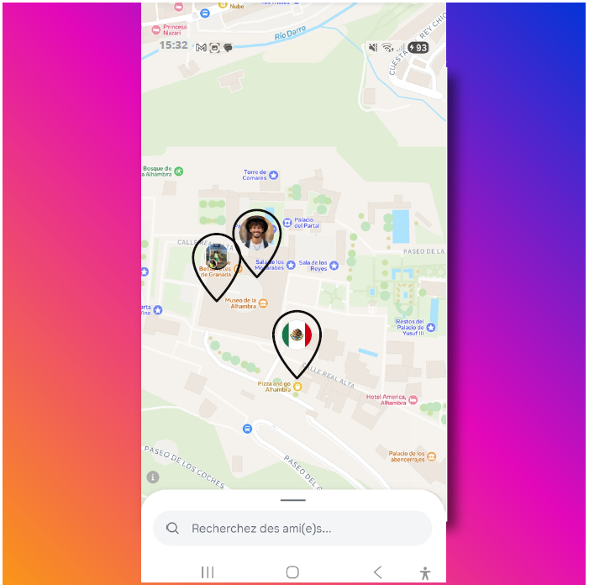

Slide 31
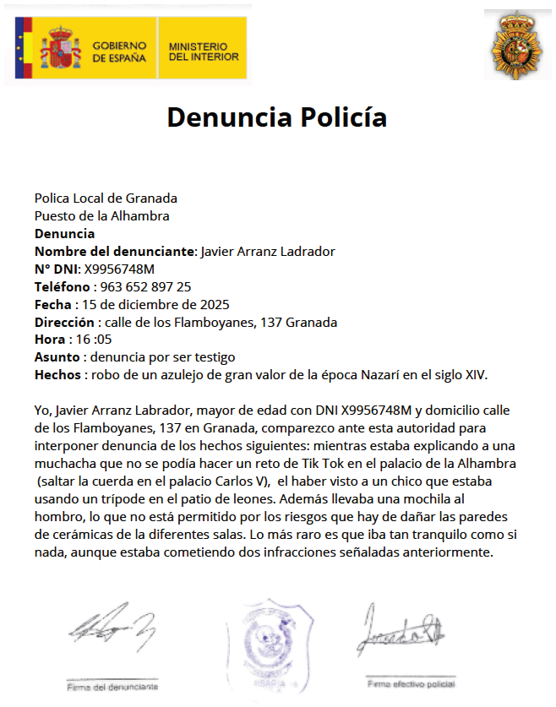

Slide 32
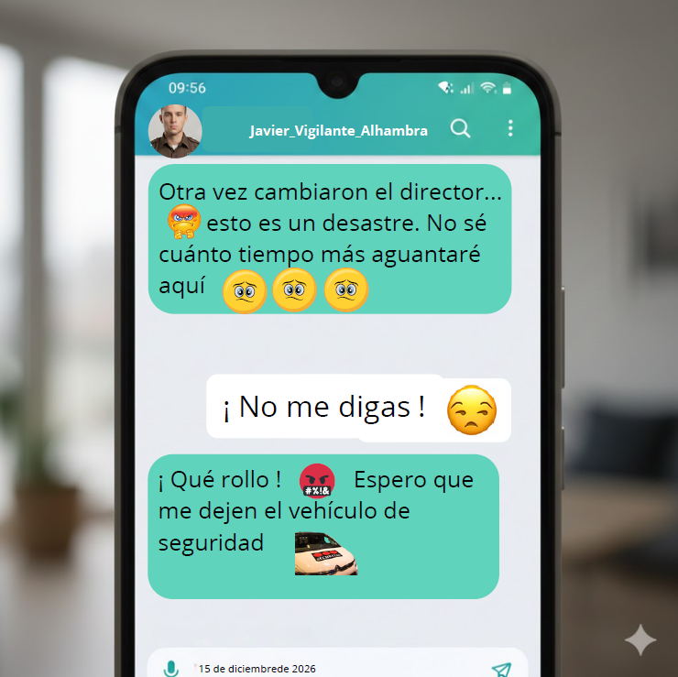

Slide 33
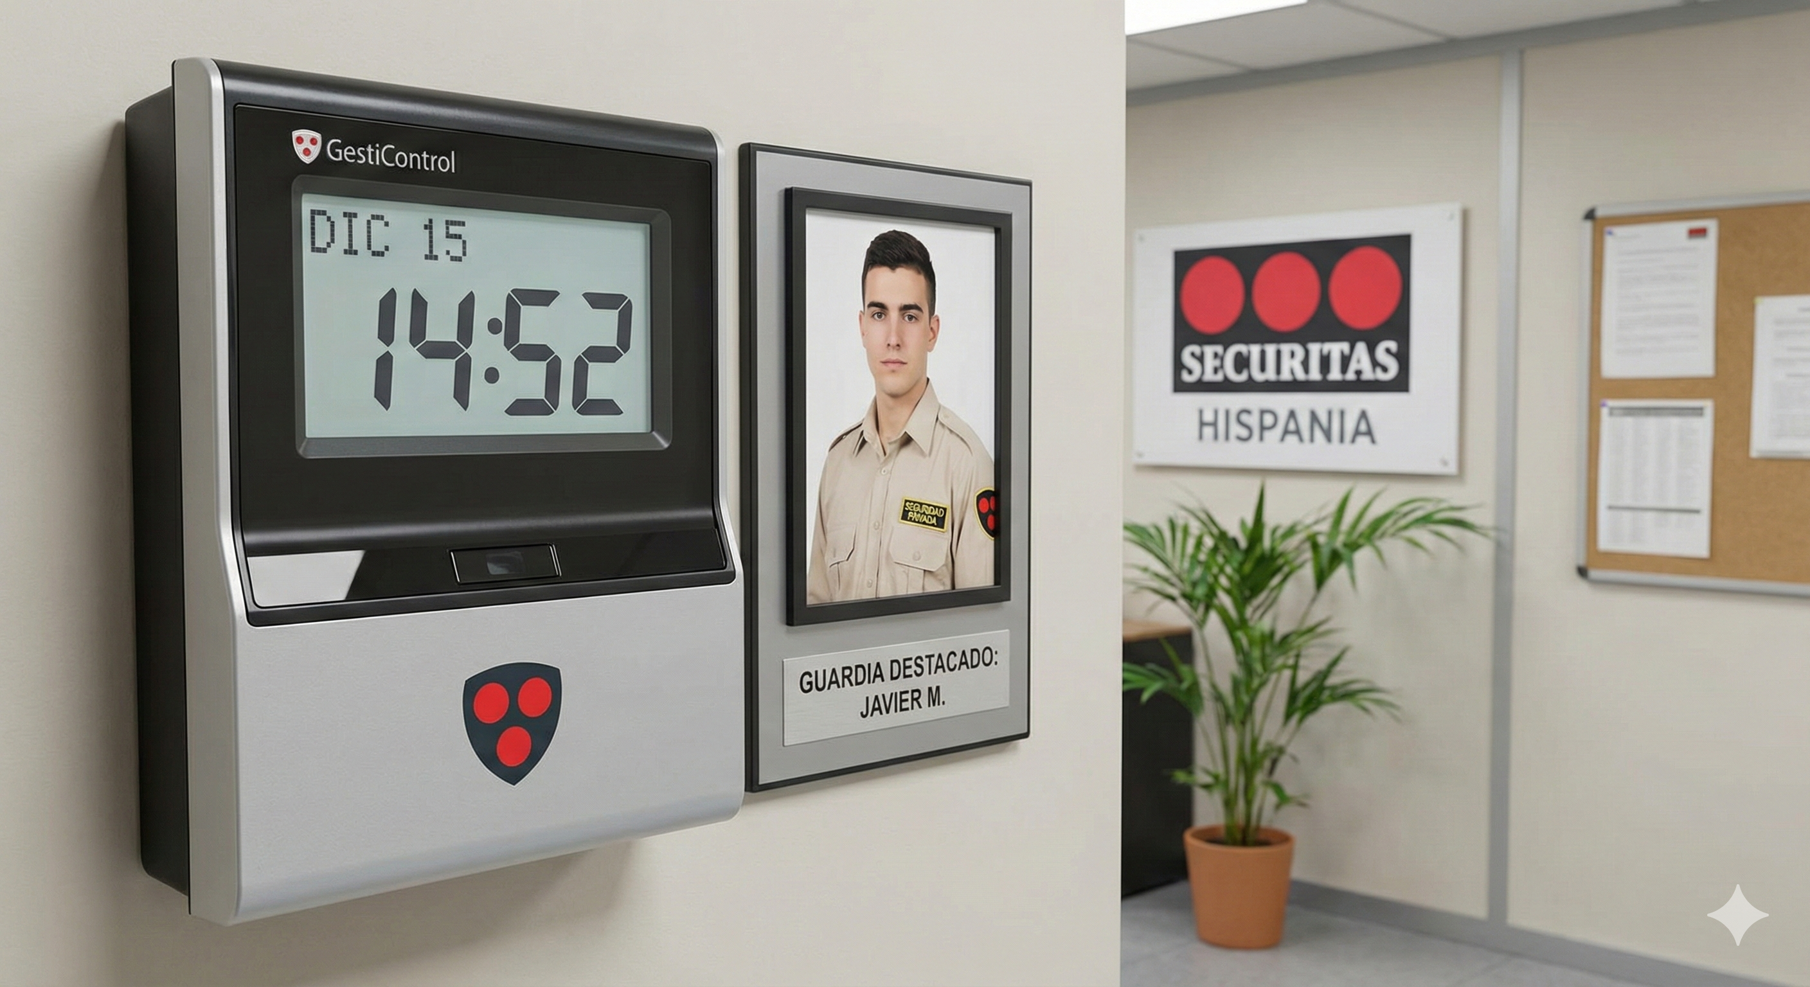

Slide 34
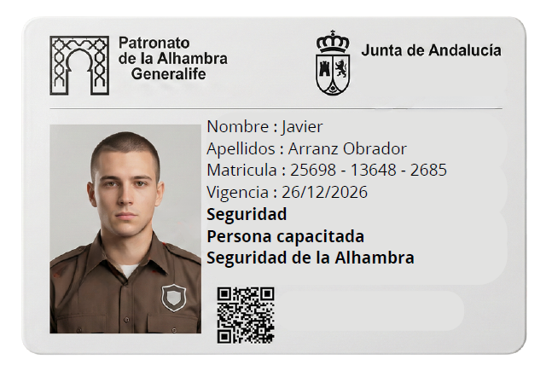

Slide 35
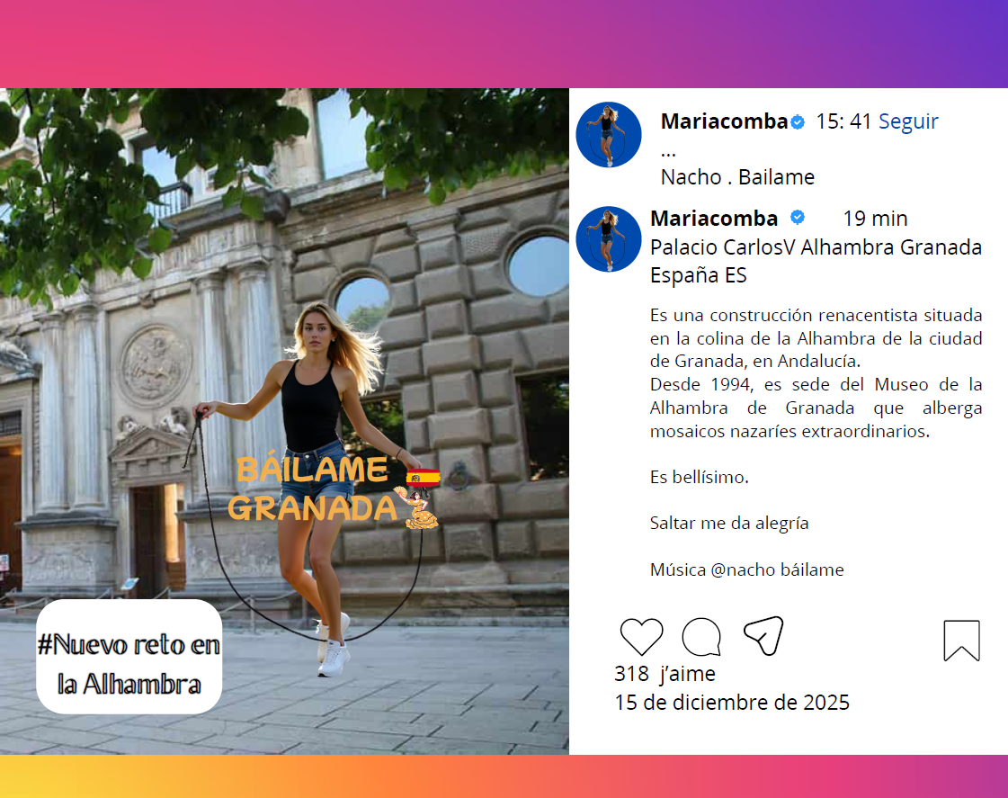

Slide 36
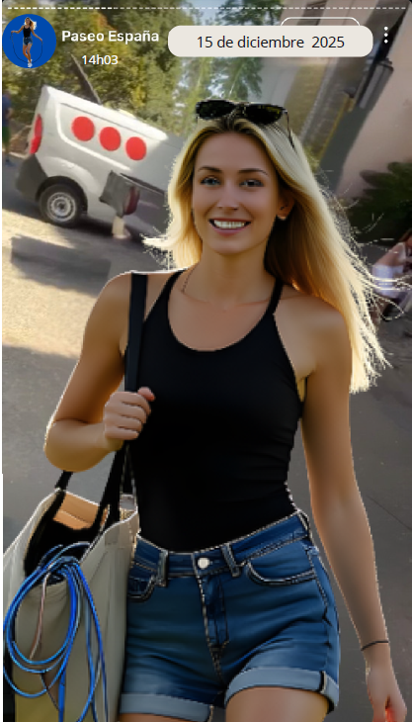

Slide 37
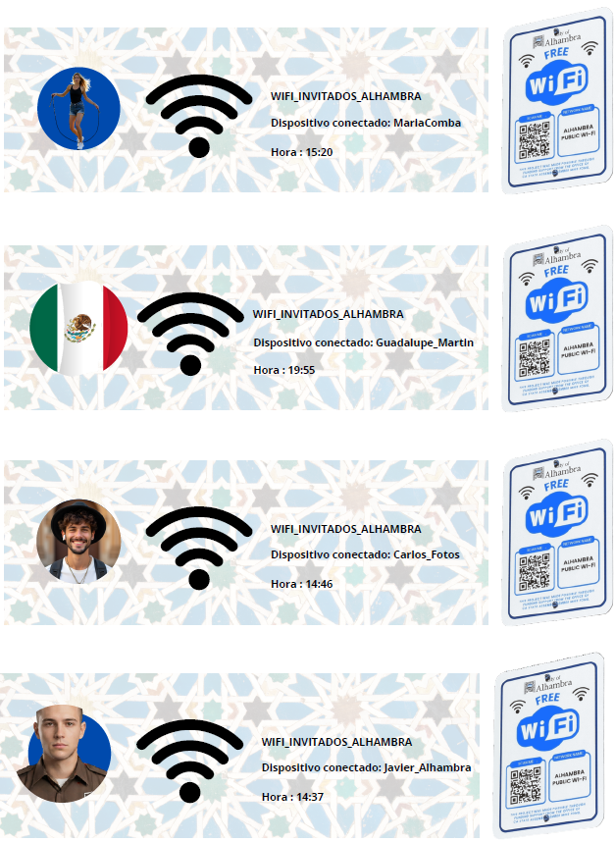

Slide 38
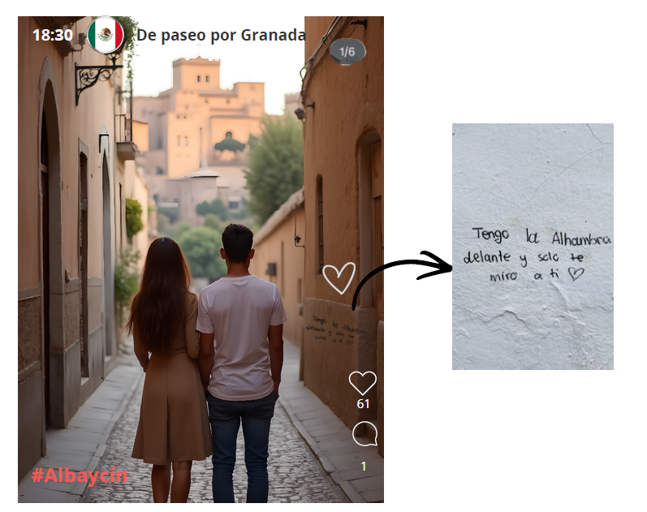

Slide 39
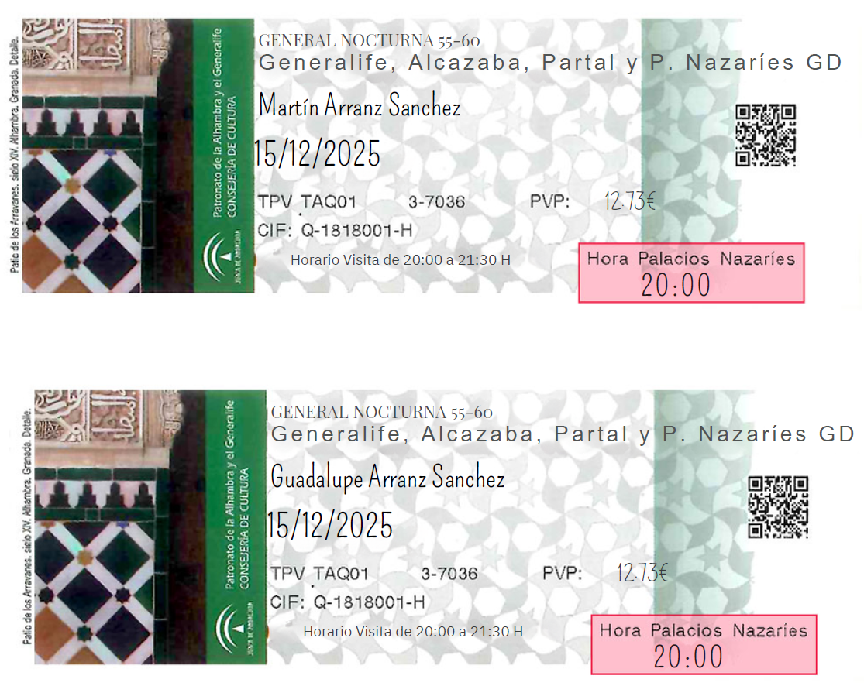

Slide 40
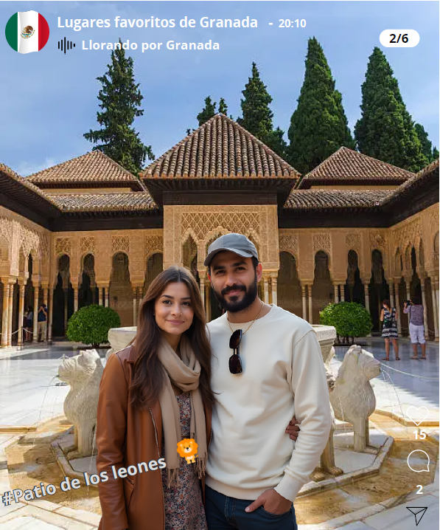

Slide 41
Solution
Le coupable est Carlos.
Il a utilisé le trépied (pourtant interdit au sein des Palais de l’Alhambra comme indiqué dans les normes de la Alhambra) de son appareil photo pour briser le vitre. On constate une connexion Wi-fi à 14h37, sa géolocalisation indique sa présence sur les lieux du délit à 15h32, il poste une story dans le palais de Carlos V qui abrite le musée à 15h07, puis une autre dans le patio de Leones à 16h25 et enfin une 3ème à 17h56 à la sortie de l’Alhambra. Sur la story de 16h25, on voit l’appareil photo mais également un papier-craft qui dépasse de sa poche et qui peut contenir la céramique dont la taille est de 20X21 cm. Or le vol a eu lieu à 16h05 et Carlos se trouvait précisément au bon endroit à cette heure-là.

Slide 42
CORRECTION

Slide 43
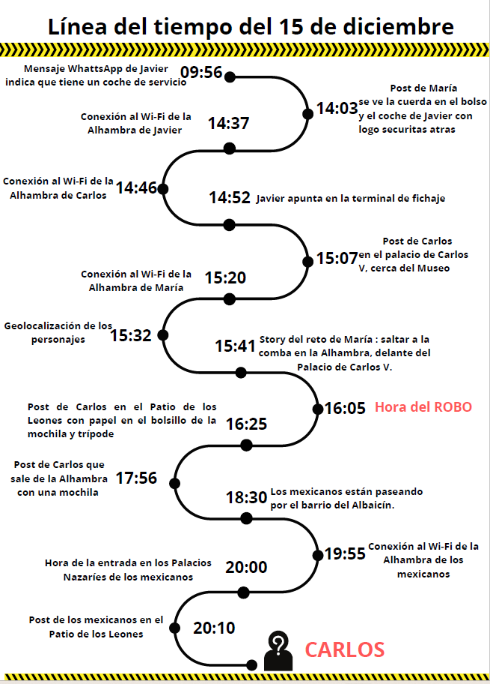

Slide 44
Les traces numériques à repérer
Géolocalisation automatique
Connexion automatique au Wi-Fi
Story
Défi Tik-Tok en direct
Recherches sur moteur de recherche Google
Message WhatsApp
Historique Google
Mot de passe abandonné sur un post-it
Heure sur billet d’entrée enregistrée et enregistrement automatique de la présence du touriste au sein du Palais car c’est la pièce d’identité qui fait office de billet
Pointeuse qui indique la présence d’un salarié sur son lieu de travail

Slide 45
CONCLUSION

Slide 46
Plus-values de l’utilisation des outils numériques
La possibilité d’avoir des supports réalistes
Eviter de courir après les droits d’auteurs quand bien même les influenceurs laissent une quantité inouïe de documents authentiques avec la question : qu’est ce qui relève du domaine public ou du droit d’auteur ?
L’engagement des élèves, en effet, dans cette enquête, ils sont une mission (résoudre l’enquête) et ils utilisent la langue pour agir pas uniquement pour donner une réponse, la langue devient alors moyen de communication.
Cette activité favorise la prise de parole : la prise de parole est plus spontanée, ils ont moins peur de s’engager et même les élèves en difficulté par une phrase maladroite peuvent faire avancer l’enquête. De plus, comme ils ont des informations différentes mais complémentaires, ils sont obligés de collaborer pour mener à bien la mission. Dans cette activité, l’aspect ludique permet d’impliquer davantage les élèves qui seront plus actifs et plus impliqués car même les élèves en difficultés entrent dans l’activité.
La problématique réaliste les amène à réfléchir à leurs pratiques et d’associer leur découverte du patrimoine andalou, leur connaissance des réseaux sociaux et une réflexion sur la sécurité numérique.

Slide 47
Les limites
L’aspect chronophage de la fabrication de cette enquête.
L’obligation de chercher les applications d’intelligence artificielle qui permettront de fabriquer les supports sans trop se ruiner.
La partie débat peut rapidement passer en langue maternelle car les élèves sont très motivés par la thématique et ont beaucoup de questions, réflexions et s’interrogent sur leurs pratiques.

Slide 48
Analyse du résultat obtenu :
Les élèves finissent l’activité un peu choqués par la prise de conscience des traces invisibles qu’ils laissent partout derrière eux.
Un intérêt certain pour l’enquête qui donnera lieu à une vaste discussion autour des traces numériques, de leur exploitation et de la manière de mieux se protéger.
Conseil :
Plutôt que de répartir les enveloppes comme proposé, il est aussi possible de faire 5 groupes réparti de la façon suivante 1 groupe = un personnage et le 5ème groupe recueille les preuves plus générales.
Ouverture possible:
Réaliser une vidéo de prévention des risques sur les réseaux sociaux et de la citoyenneté numérique agir en connaissance de cause.

